Slide 1
II. Różne rodzaje przedsiębiorczości
Część. 2

Slide 2
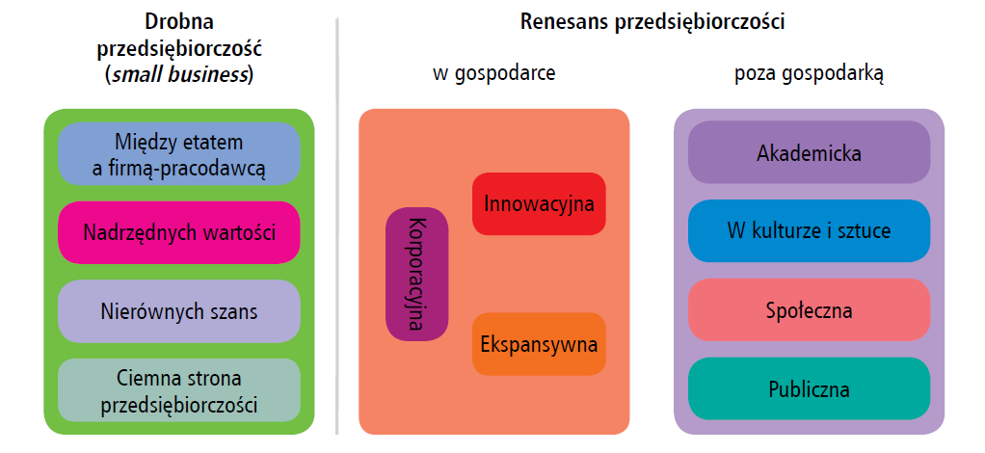
Przedsiębiorczość dynamiczna i innowacyjna

Slide 3
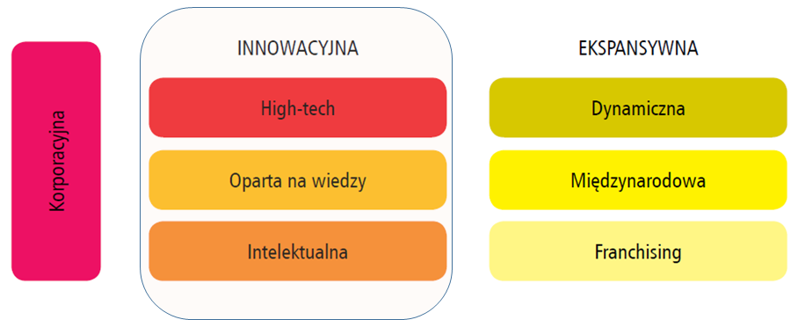
Przedsiębiorczość innowacyjna

Slide 4
Przedsiębiorczość high-tech
Sektory czy firmy high-tech?
Poziom innowacyjności.
Założyciele firm high-tech.
Nakłady inwestycyjne i proces inkubacji.
Trudny start - sukces nielicznych.

Slide 5
Przedsiębiorczość oparta na wiedzy
Wiedza połączona z praktyką.
Znane technologie i rozwiązania.
Od etatu do własnej firmy pracowników wiedzy.
Atuty dojrzałej przedsiębiorczości.

Slide 6
Przedsiębiorczość intelektualna
Autorska koncepcja Prof. S. Kwiatkowskiego (ALK)
Przedsiębiorca – intelektualista:
szeroka i zróżnicowana wiedza,
krytycyzm,
niezależność .
Cechy intelektualisty - pomagają czy przeszkadzają w biznesie?

Slide 7
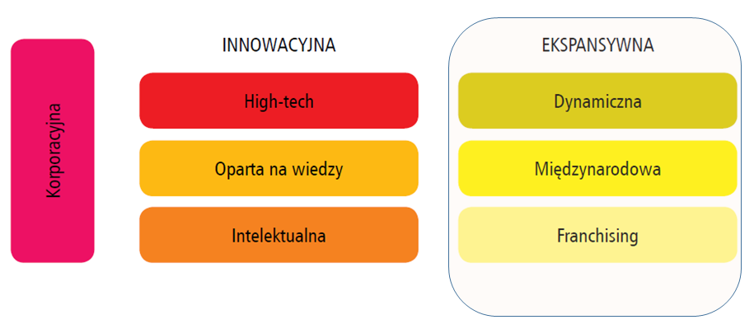
Przedsiębiorczość ekspansywna

Slide 8
Przedsiębiorczość dynamiczna
Duże, małe czy dynamiczne (high-growth)?
Determinacja rozwojowa przedsiębiorców.
Rola firm dynamicznych w gospodarce.
Dynamika sprzedaży czy zatrudnienia?
Firmy znaczącego wpływu (high impact).

Slide 9
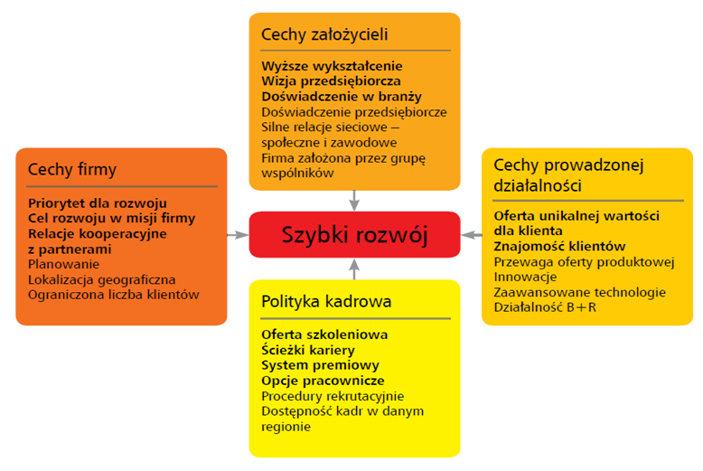
Cechy przedsiębiorców dynamicznych i ich firm

Slide 10
Przedsiębiorczość międzynarodowa
Postęp techniczny, integracja, globalizacja.
Firmy Born global.
Eksportowy small business.
Dominacja gigantów w biznesie międzynarodowym.

Slide 11
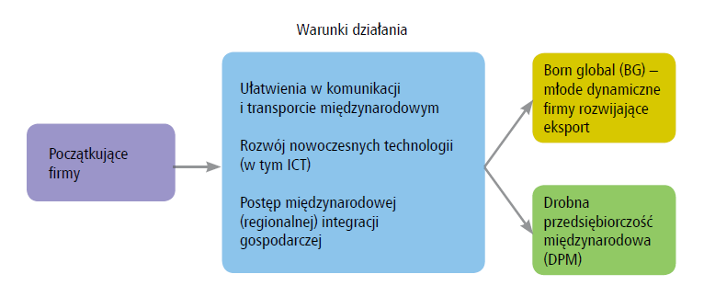
Internacjonalizacja początkujących firm

Slide 12
Franczyza (franchising)
Prawdziwa przedsiębiorczość?
Szansa rozwoju w usługach.
Własny biznes bez własnego pomysłu.
Rozkwit franchisingu w Polsce.

Slide 13
Przedsiębiorczość korporacyjna
Reakcja koncernów na firmy high-tech.
Awans poziomy dla ambitnych pracowników.
Jak działa firma w firmie?
Efekty dla gospodarki.

Slide 14
Przedsiębiorczość poza sferą gospodarki

Slide 15
Przedsiębiorczość akademicka
Uniwersytet (szkoła wyższa) III Generacji.
Holistyczne ujęcie PA.
Uczony przedsiębiorcą - synergia czy konflikt ról?

Slide 16
Przedsiębiorczość akademicka - ujęcie holistyczne
Zakładanie firm spin-off (wąska definicja)
Nowe firmy tworzone przez członków społeczności akademickiej w celu komercjalizacji technologii stanowiącej element własności intelektualnej wytworzonej w macierzystej instytucji (S.Shane, Academic Entrepreneurship,2003, s.4).
Kooperacyjne formy transferu technologii
- Prowadzenie badań na zlecenie przemysłu
Umowy licencyjne lub sprzedaż praw
Wspólne wdrożenia
- Doradztwo wdrożeniowe przez kadrę naukową
Uczelnia
Gospodarka
Przedsiębiorczość studentów i absolwentów oparta na wiedzy wyniesionej ze studiów – wiedzy kierunkowej i przedsiębiorczej Zakładanie własnych firm:
W trakcie studiów
Bezpośrednio po studiach
Po zdobyciu doświadczenia na etacie

Slide 17
Przedsiębiorczość w kulturze
Klasa kreatywna - sektory kreatywne.
Tradycje przedsiębiorcze w kulturze i sztuce.
Konflikt ról: przedsiębiorca – artysta.

Slide 18
Przedsiębiorczość społeczna
Aktywność społeczna, organizacje pozarządowe.
Ograniczone środki – jak uzyskać maksymalny efekt społeczny?
Proaktywność, innowacyjność, akceptacja ryzyka w działalności społecznej.

Slide 19
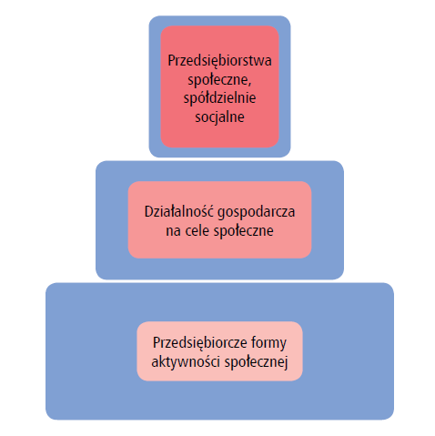
Zróżnicowane formy przedsiębiorczości społecznej

Slide 20
Przedsiębiorczość publiczna
W administracji centralnej i lokalnej.
Maksymalizacja społecznej wartości dodanej.
Obiektywne bariery przedsiębiorczości publicznej.
Szansa w technologiach informacyjnych.

